Slide 1


NGÀY 29/06/2021
BÁO CÁO
PHÂN TÍCH DỮ LIỆU KINH DOANH
GROUP SEVEN

Slide 2
01
LOẠI 1
Tóm tắt
phần thuyết trình
02
HỒI QUY TUYẾN TÍNH ĐA TUYẾN / HỒI QUY PHI TUYẾN
03
HỒI QUY LOGISITC

Slide 3
LOẠI 1: Phân tích phương sai
(Levene, Anova, Tukey)

Slide 4
Nguồn dữ liệu:
https://www.kaggle.com/hussainaliarif/amazon-best-seller-june-2021-products

Slide 5
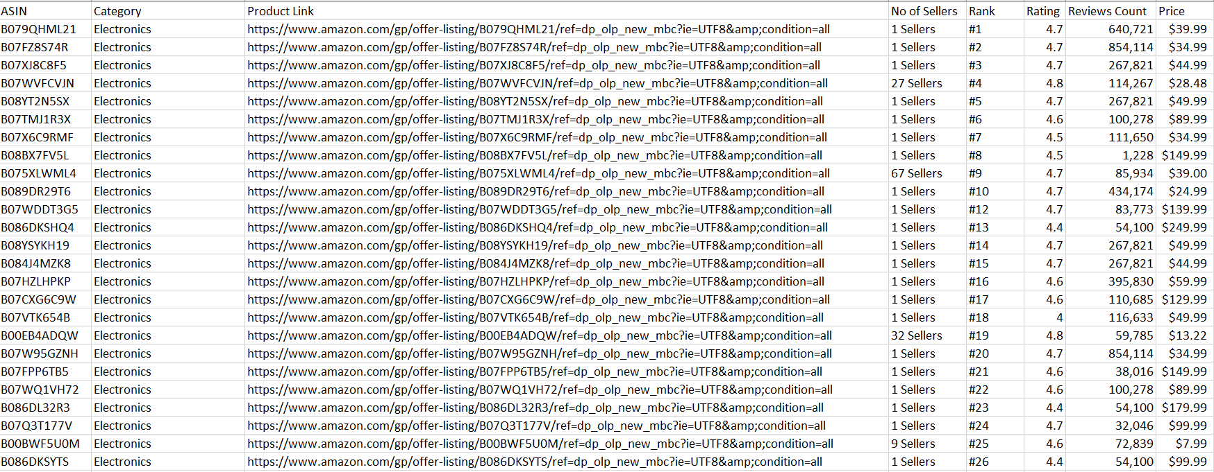
Mô tả dữ liệu:

Slide 6
Dữ liệu về các loại đồ dùng bán chạy nhất trên Amazon trong năm 2021 gồm 708 dòng và 8 cột thuộc tính.
Nhìn qua em sẽ chọn 2 cột thuộc tính cho quá trình kiểm định đó là Price (Giá) và Category ( Loại đồ dùng). Trong đó cột Category có 7 loại đồ dùng bao gồm : Electronics, Camera & Photo, Clothing, Shoes & Jewelry, Books, Gift Cards, Toys & Games, Video Games

Slide 7
Phát biểu bài toán: Kiểm định xem giá tiền của 7 loại đồ dùng có giống nhau hay không, với mức ý nghĩa alpha = 5%.

Slide 8
Levene Test
Kiểm định phương sai có bằng nhau hay không giữa các nhóm

Slide 9
Xác định giả thuyết:
Giả thuyết H0 : Không có sự khác biệt về phương sai của 7 loại đồ dùng
Giả thuyết H1 : Có sự khác biệt về phương sai của 7 loại đồ dùng

Slide 10
Các bước tính Levene trên R
Bước 3
Bước 2
Bước 1B
B3 : Tính Levene
B2: Kiểm tra dữ liệu
B1 : Nhập dữ liệu

Slide 11

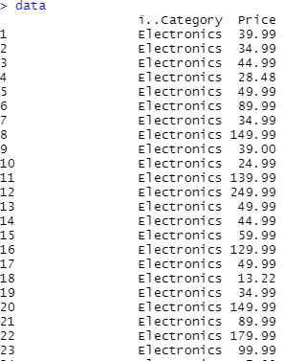
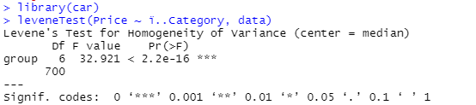
R

Slide 12
Nhận xét : Vì p-value > alpha nên chúng ta chấp nhận giả thuyết H0.
-> Đủ điều kiện để phân tích tiếp ANOVA

Slide 13
ANOVA TEST
Kiểm định ANOVA

Slide 14
Xác định giả thuyết:
Giả thuyết H0 : Giá tiền trung bình của 7 loại đồ dùng là như nhau
Giả thuyết H1 : Có ít nhất một giá tiền trung bình trong 7 loại đồ dùng khác nhau

Slide 15
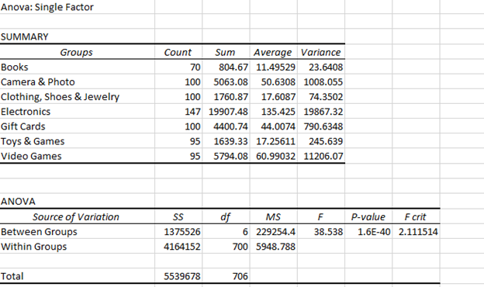
EXECL

Slide 16
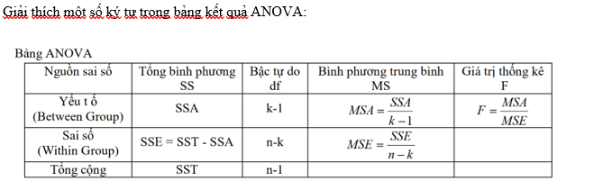

Slide 17
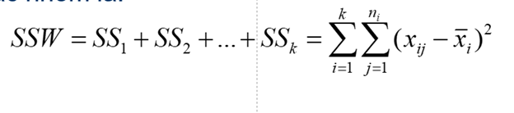
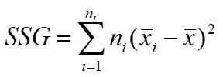
SSW (Within-groups sum of squares) là tổng bình phương độ lệch trong nhóm
SSG (between-groups sum of squares) là tổng bình phương độ lệch giữa các nhóm

Slide 18
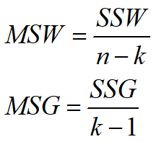
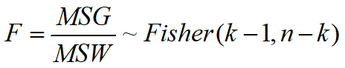

Slide 19
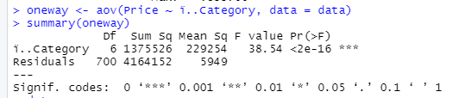
R

Slide 20
Nhận xét: Em thấy F > F crit (38.538 > 2.111514) nên em sẽ bác bỏ giả thuyết H0, chấp nhận giả thuyết H1 là có ít nhất một giá tiền trung bình trong 7 loại đồ dùng khác nhau.
-> Vì đã bác bỏ H0 nên bây giờ em sẽ thực hiện kiểm định Tukey

Slide 21
TUKEY TEST

Slide 22
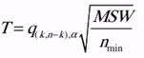
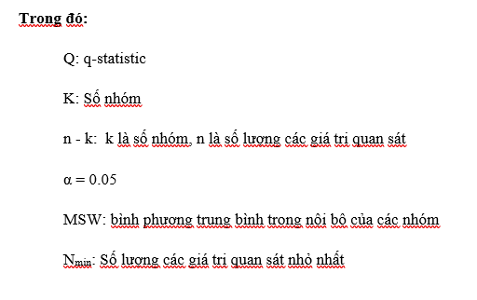
B1: Tính tiêu chuẩn so sánh T

Slide 23
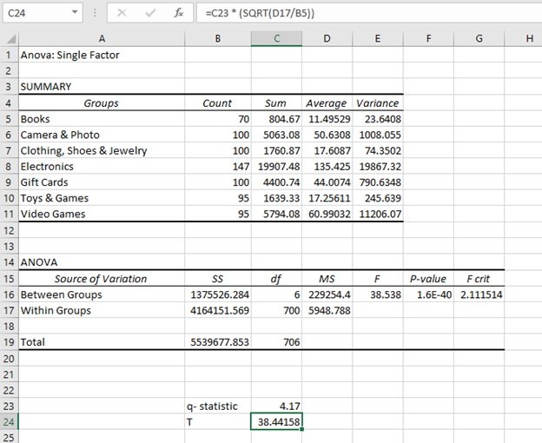
EXECL

Slide 24
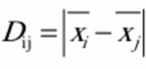
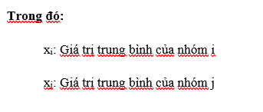
B2 : Tính sự khác biệt giữa 2 nhóm

Slide 25
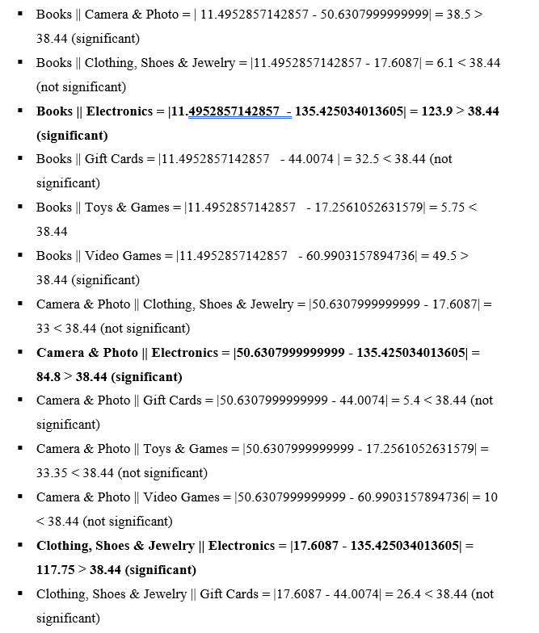
EXECL

Slide 26
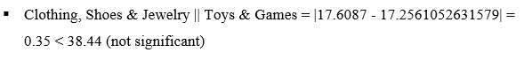
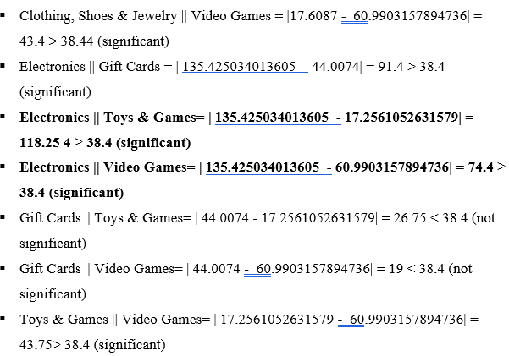
EXECL

Slide 27
Nhận xét: Nhìn qua có sự khác biệt rõ ràng nhất đều liên quan đến nhóm đồ dùng Electronics với các nhóm đồ dùng khác.

Slide 28
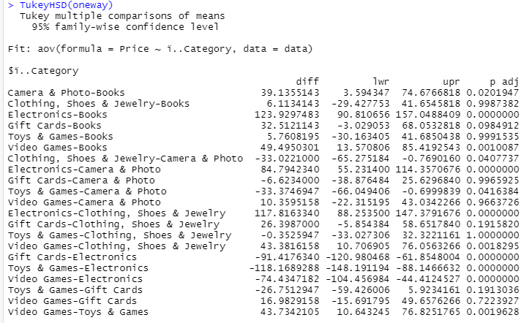
R

Slide 29
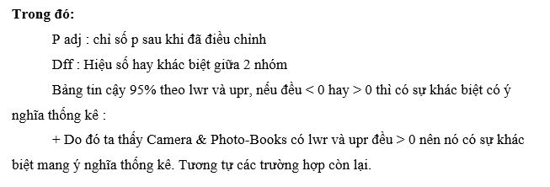

Slide 30
LOẠI 2:
Hồi qui tuyến tính đa biến / Hồi qui phi tuyến

Slide 31
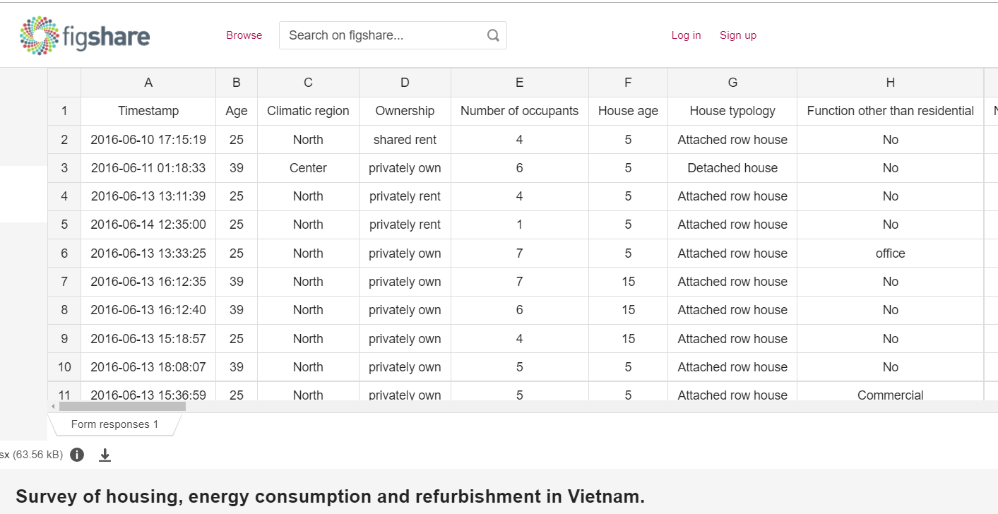
Nguồn: https://figshare.com/

Slide 32
- Dữ liệu được lấy từ cuộc khảo sát với 153 người được hỏi ở ba vùng khí hậu chính của Việt Nam.
- Cuộc khảo sát tập trung vào các đặc điểm của tòa nhà, hiệu suất môi trường, hiệu suất năng lượng và các hoạt động tân trang.
- Được public: 2020
- Là một phần Luận án Tiến sĩ của Phan Anh Nguyên

Slide 33
Phát biểu bài toán:
Xây dựng mô hình hồi quy đa tuyến tính hoặc phi tuyến thể hiện đặc trưng cho mối quan hệ giữa mức năng lượng tiêu thụ điện kWh trên đầu người và các biến độc lập độc lập khác.

Slide 34
Xác định biến phụ thuộc: energy kWh per person Xác định biến độc lập:

Slide 35
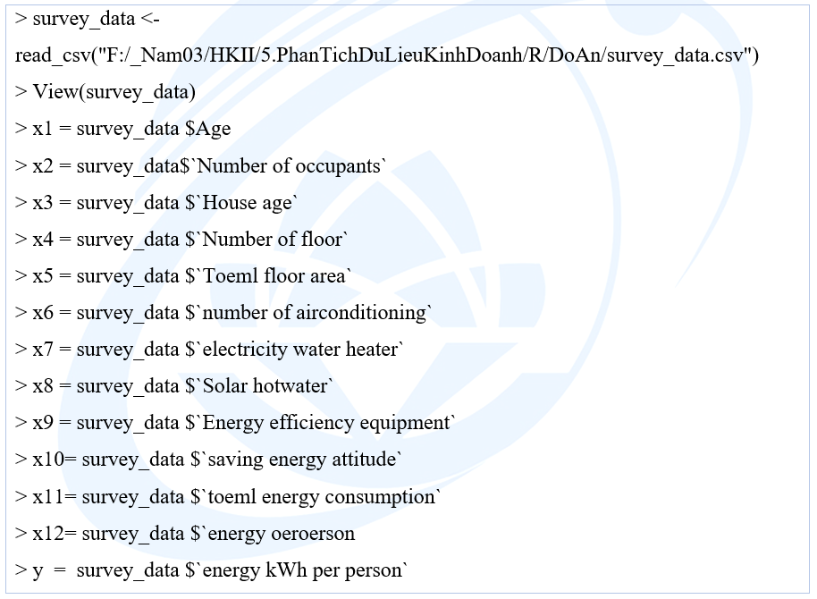

Slide 36
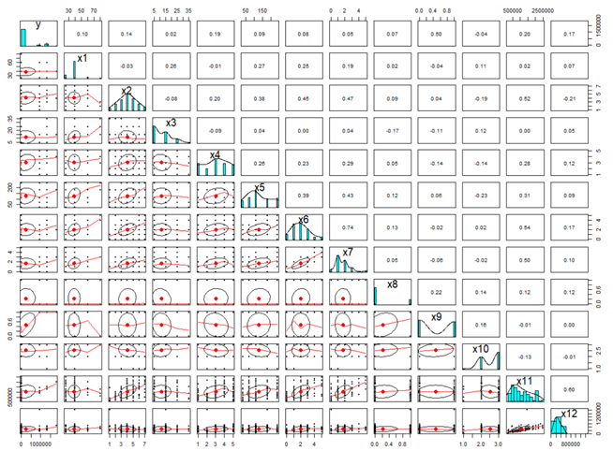
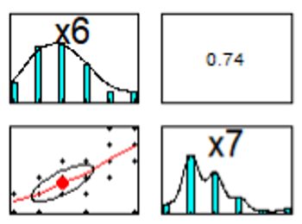
Loại bỏ các biến bị đa cộng tuyến
Dùng hệ số tương quan

Slide 37
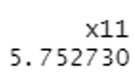
Loại bỏ các biến bị đa cộng tuyến
Tính giá trị VIF car::vif(model)
> car::vif(model)

Slide 38
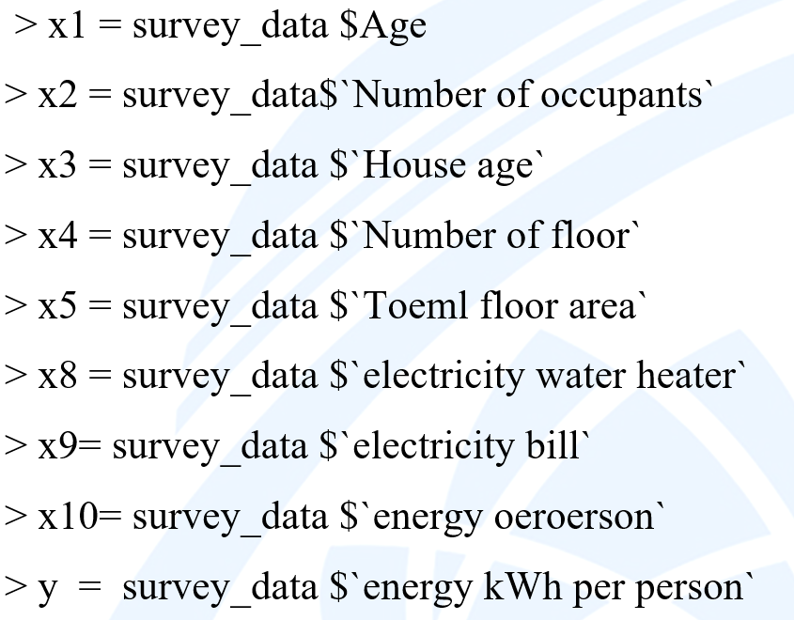
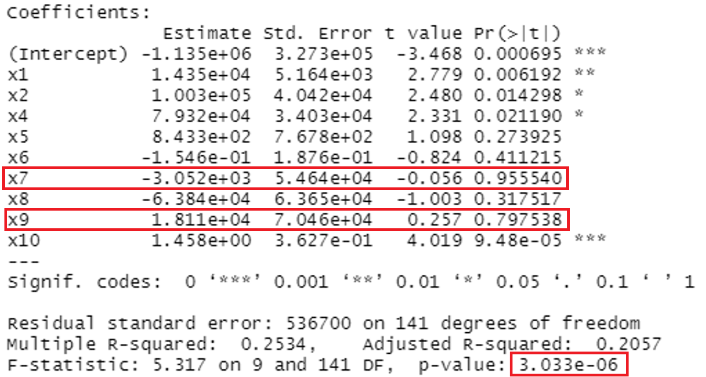
summary(model)
Bỏ x7, x9

Slide 39
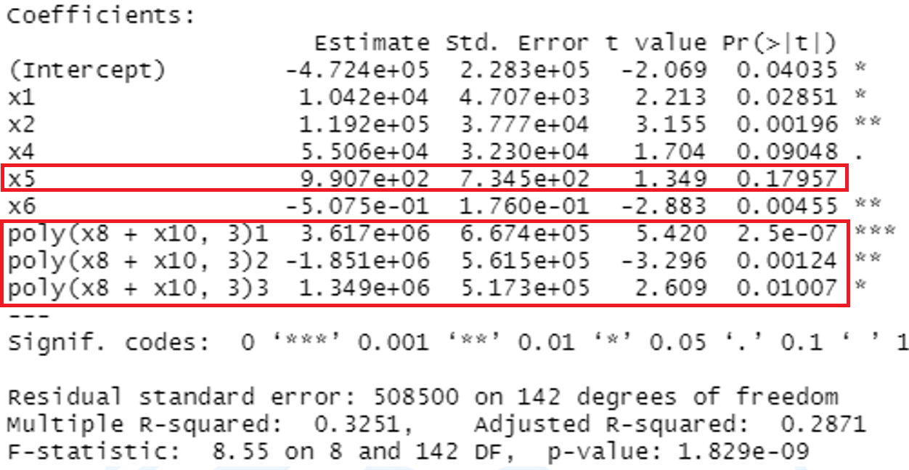
Thêm (x8 +x10) bậc 3
Bỏ x5

Slide 40
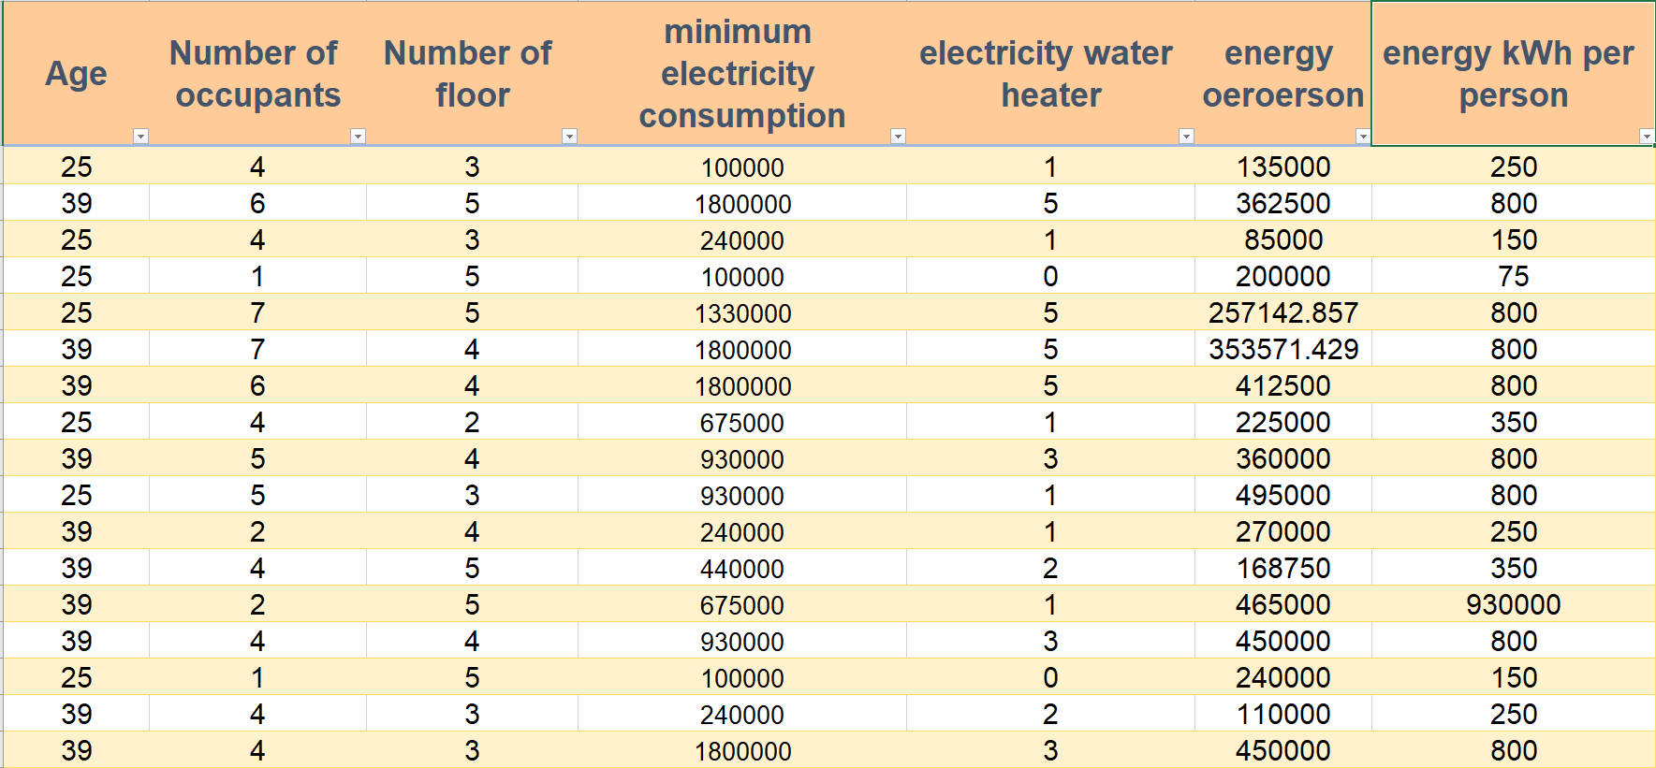
Các cột thuộc tính chọn:

Slide 41

Đổi tên cột:
125
Age | x1
Number of occupants | x2
Number of floor | x4
minimum electricity consumption | x6
electricity water heater | x8
energy oeroerson | x10
energy kWh per person | y
100
75
50
25
0
Item 1
Item 2
Item 3
Item 4
Item 5

Slide 42
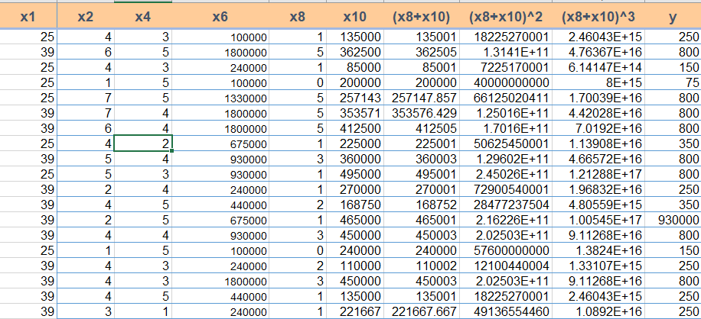
Bảng dữ liệu

Slide 43
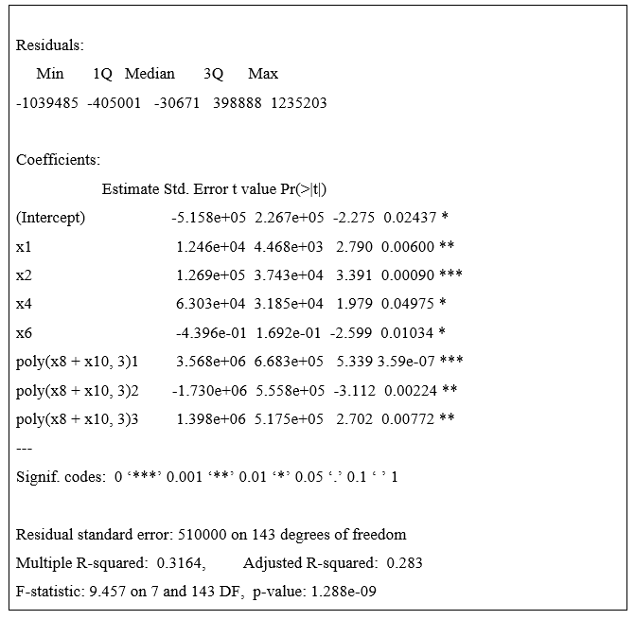
R

Slide 44
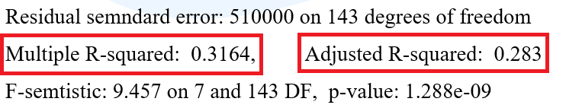
Mô hình có ý nghĩa thống kê.
Có 31.64% giá trị của y có thế giải thích được bằng các giá trị của x
Mức độ phù hợp của mô hình: 0.283

Slide 45


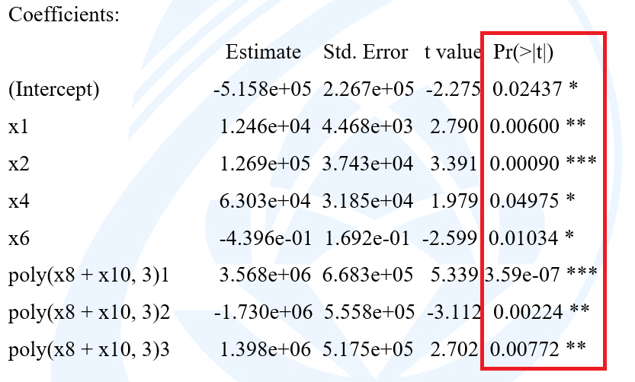
p-value

Slide 46
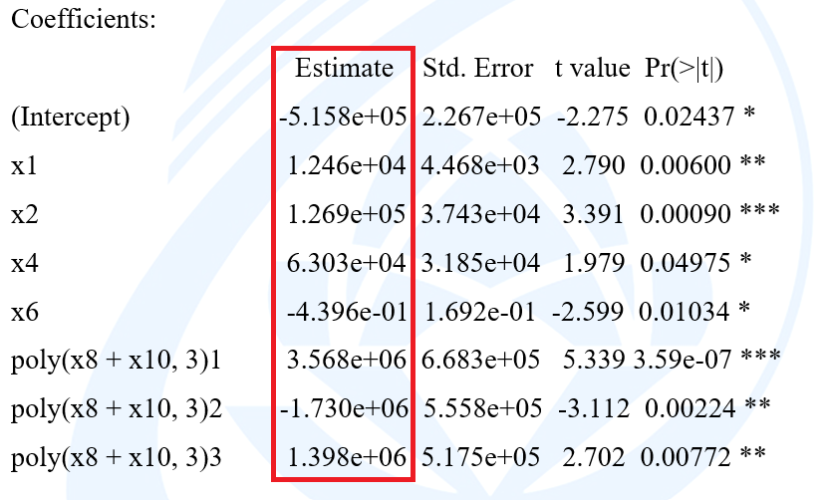
Estimate

Slide 47
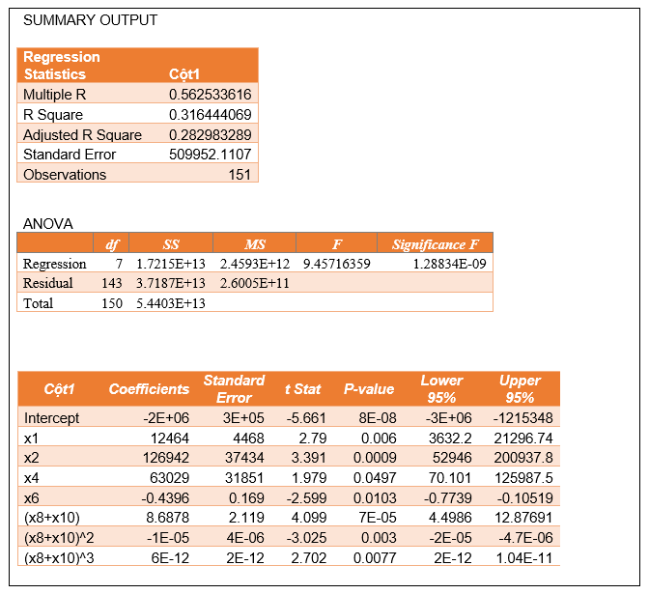

EXECL

Slide 48
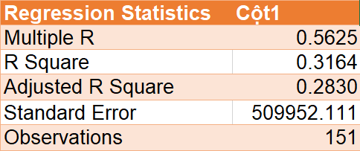
Chỉ 34.64% trường hợp giá trị của y được giải thích bằng các biến độc lập
Mức độ phù hợp của mô hình là 0.2830
Các giá trị thực tế giảm trung bình 509952 đơn vị so với đường hồi quy.

Slide 49
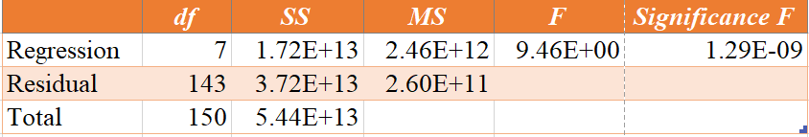
Significance F < 0.05
> Mô hình có ý nghĩa thống kê
SSE rất lớn
> Giá trị dự đoán qua mô hình nằm xa so với giá trị thực tế.

Slide 50

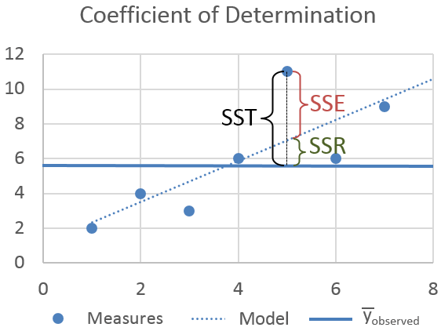

Slide 51
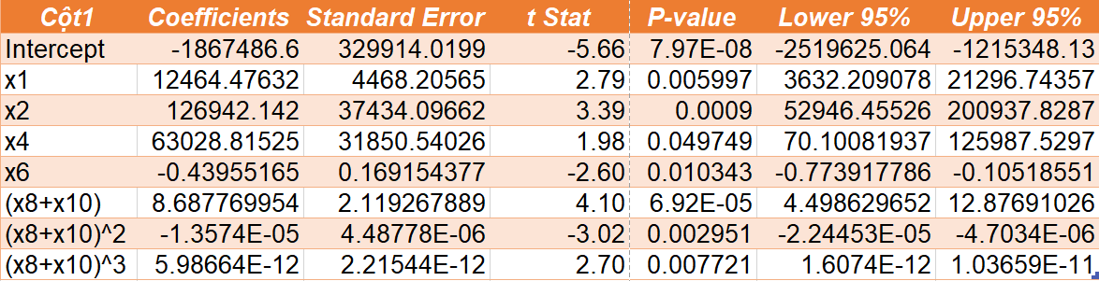
Hệ số Coefficients > Xây dựng mô hình
p-value > Các biến đều có ý nghĩa thông kê
Khoảng tin cậy 95% > Phản ánh khoảng dao động của biến độc lập.

Slide 52
Phương trình
energy kWh per person = - 1867486.595 + 12464.47632 * `Age` + 126942.142 * `Number of occupants" + 63028.81525 * `Number of floor` - 0.439551648 * `minimum electricity consumption` + 8.687769954 * (`electricity water heater` + `energy oeroerson`) - 1.35743E-05 * (`electricity water heater` + `energy oeroerson`)^2 + 5.98664E-12 * (`electricity water heater` + `energy oeroerson`)^3

Slide 53

Giải Thích
Adjusted R square rất nhỏ
SE lớn
R square = 31,64%
Mô hình không tốt

Slide 54
HỒI QUY LOGISITC

Slide 55
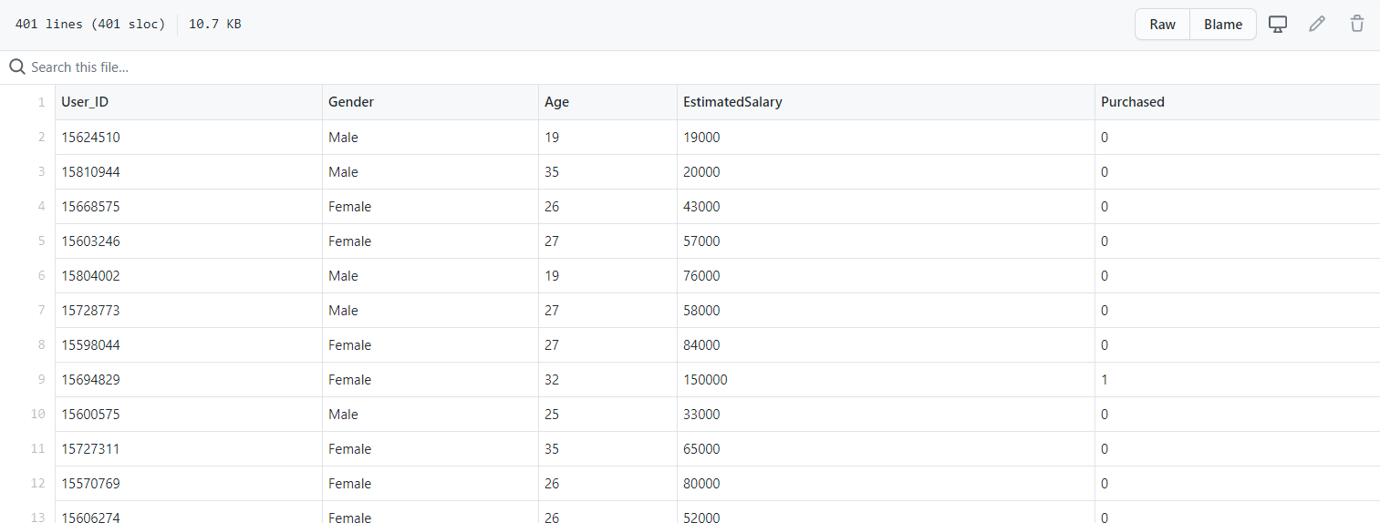
Logistic-Regression-on-SUV/SUV Data.csv at master · ShukurShaik/Logistic-Regression-on-SUV · GitHub

Slide 56
Bài toán : Sport Utility Vehicle (xe thể thao đa dụng). Những mẫu xe SUV có hoạt động như xe gia đình, mang mục đích cá nhân và thường được xây dựng trên khung gầm xe tải nhẹ. Được nhập từ nước ngoài vào Việt Nam
Dữ liệu SUV (Sport Utility Vehicle) này chứa thông tin của khách hàng Giới tính, Độ tuổi, Mức lương ước tính và Chi tiết mua hàng. Bài toán đặt ra tim ra loại người thích mua SUV dựa vào thông tin khách hàng trên Yêu cầu bài toán hồi quy logistic tìm ra loại người thích mua SUV
Ý nghĩa : đưa ra đề xuất cải thiện kinh doanh ,tăng doanh thu cho cửa hàng và phân tích trên từng thuộc tính và xây dựng mô hình Hồi quy Logistic để dự đoán giá trị.

Slide 57
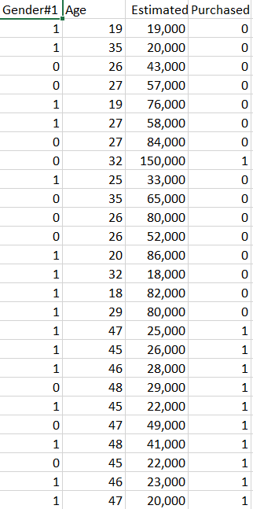
Tiền xử lí dữ liệu:
Dữ liệu cột GENDER dạng chữ được chuyển đổi thành dạng số bằng cách sử dụng Các cột trích xuất thống kê thực từ công cụ phân tích dữ liệu Phạm vi dữ liệu.

Slide 58
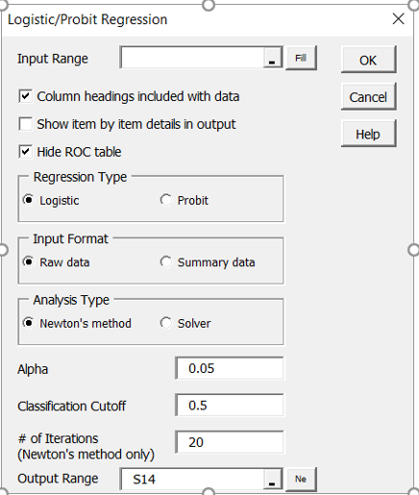
1.2. MS Excel:
Ta thực hiện tính phương trình hồi quy logistic dựa trên hàm tự động của excel như sau: Real Statistics/Reg/Logistic and Probit Regression
Trong đó:
· Input Range: chọn tất cả các biến, bao gồm cả biến tiên lượng và biến kết quả.
· Classfication Cutoff: mức để đưa ra kết quả dự đoán (ví dụ: để hệ số Classfication Cutoff = 0.5, kết quả tính được = 0.55 thì ta sẽ đưa ra kết luận là khách hàng có thich , kết quả tính được = 0.49 thì thì ta đưa ra kết luận là khách hàng không thich).
=> Kết quả:

Slide 59
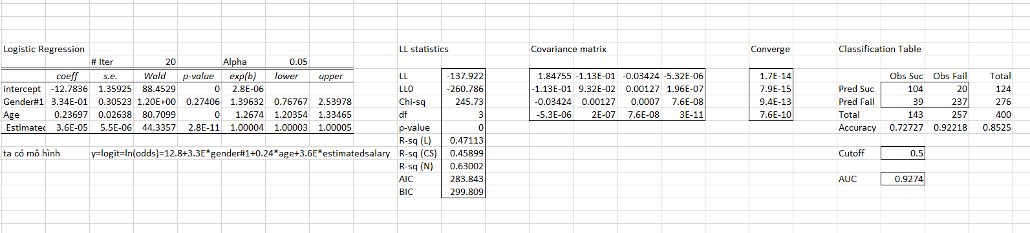
Trong bảng Logistic Regression: cột coeff chứa các hệ số để lập thành phương trình dự đoán. Cột p-value cho thấy biến GENDER, ESTIMATEDSALARY có ý nghĩa thống kê, biến AGE không có ý nghĩa thống kê.
Bảng Classification Table:[3] Với mô hình này, ta dự đoán được 104 trường hợp là người thích mua, 39 trường hợp người không thích mua; 237 trường hợp được dự đoán là mua, 20 trường hợp không mua

Slide 60
1. Ngôn ngữ R
Sử dụng hàm glm() để phân tích hồi quy logistic với:
- Tham số đầu tiên là phương trình hồi quy trong đó book10$Purchased là biến cần dự báo và dấu chấm là em sẽ hồi quy tất cả các biến.
- Tham số thứ 2 là data ta muốn hồi quy .
- Tham số thứ 3 family = binomial() để cho R biết là dung hồi quy logistic để phân tích.
Hàm summary() cho thấy rõ hơn về các giá trị của phân tích hồi quy:

Slide 61
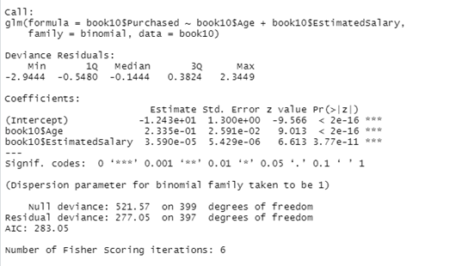
Logit(P)= (1.234e+01) + (2.335e-01)*Age + 3.

Slide 62

GROUP 7
Trả lời câu hỏi: “Tại sao chúng tôi lại là người giải quyết vấn đề mà mình đã xác định?”
Người 1
Người 2
Người 3
Đoàn Thục Quyên
Nguyễn Đức Anh
Nguyễn Thành Trung

Slide 63

T/R
Cảm ơn thầy và các bạn!
Chúc các bạn và thầy sức khỏe!.

